Slide 1
新课标•核心素养
苏教版小学数学一年级上册
1.1 认识1～3

Slide 4
会数、会读、会写1～3，能用这三个数来表达和交流，懂得它们是有大小（多少）的、有顺序的。
通过观察、操作、举例、绘画等活动，把握数的内涵，增强数感，感悟每个数的模型意义。
联系生活情境，在数的运用中发展数学思考，培育数学思维，体验数学价值。

Slide 7
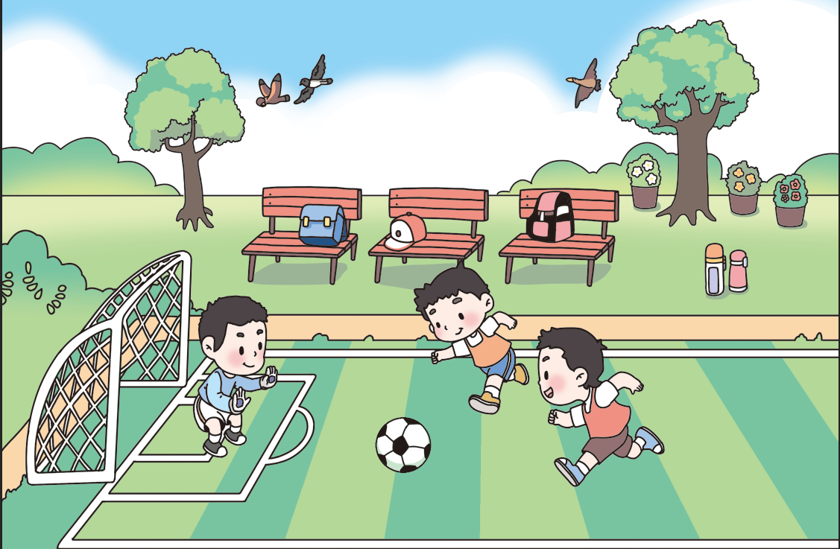
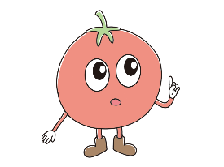
1
数一数，认一认。
图中有什么？

Slide 9
1
1

Slide 10
1
2

Slide 11
1
3

Slide 12
1还可以表示什么？2,3呢？

Slide 13
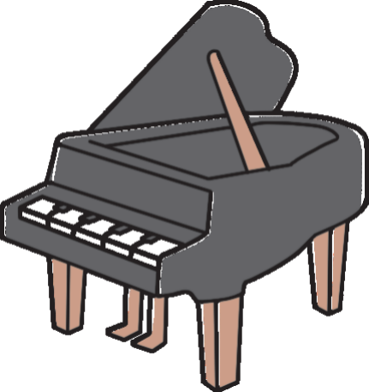
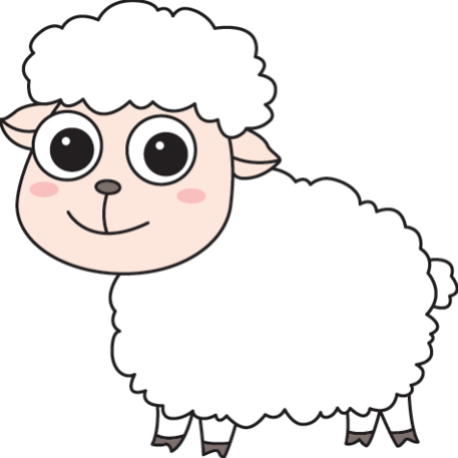
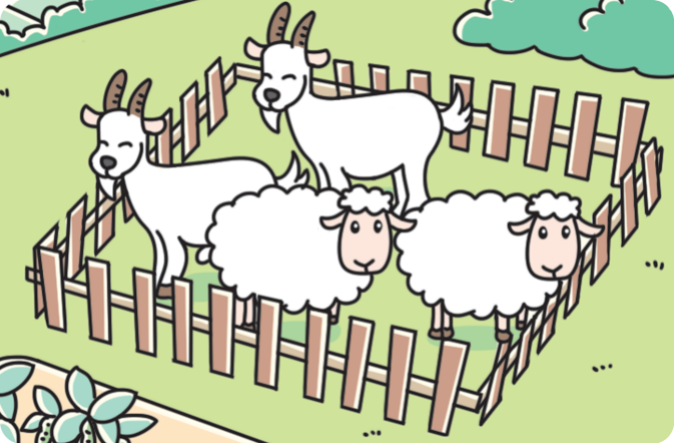
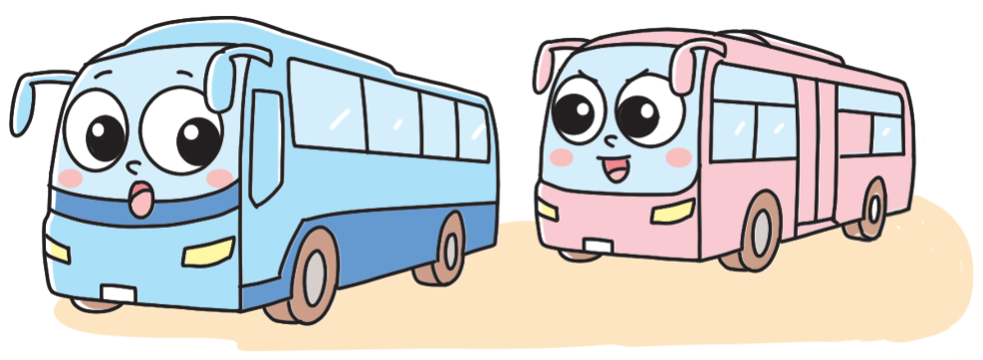
1台电视机
1架钢琴
1只羊
1群羊
2辆公交车
2筐香蕉
3艘小船
3盘苹果
……

Slide 14
拨一拨，写一写。
2添上1是3
1添上1是2

Slide 15
1
“1”像铅笔有点斜
2
“2”像小鸭在唱歌
3
“3”像耳朵在倾听

Slide 17
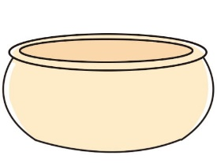
1.
1
2
3

Slide 18
2.先画○，再写数。

Slide 19
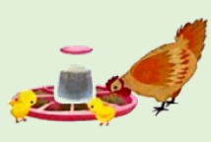
3.
有
只，
有
只。

Slide 21
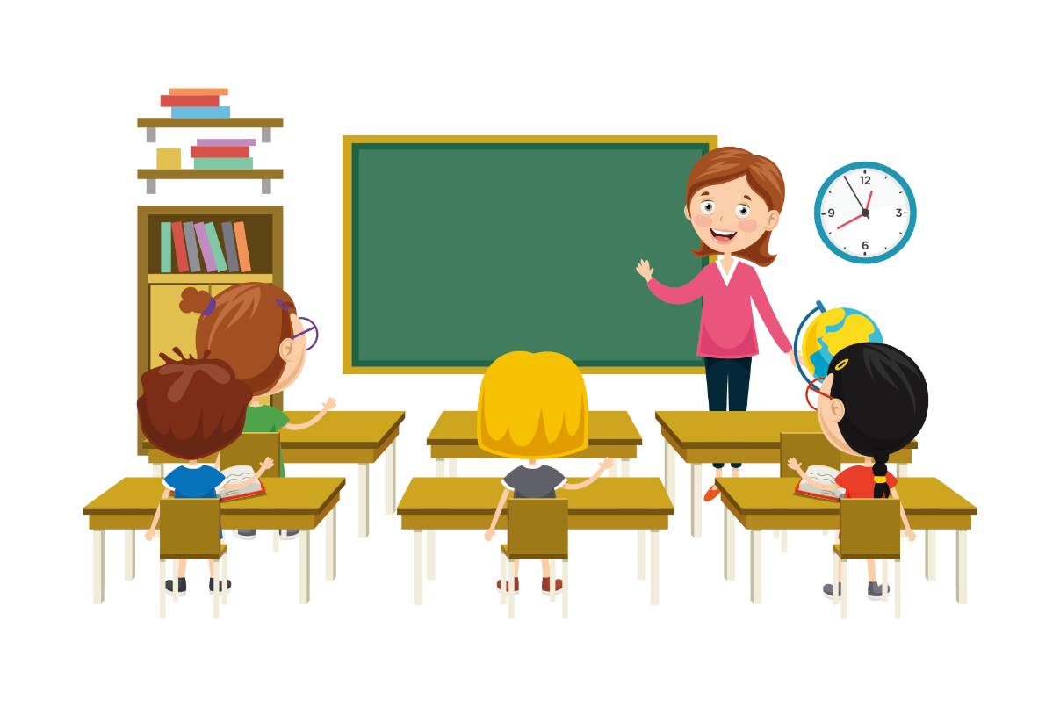
这节课你学会了什么？是怎么学会的？

Slide 22
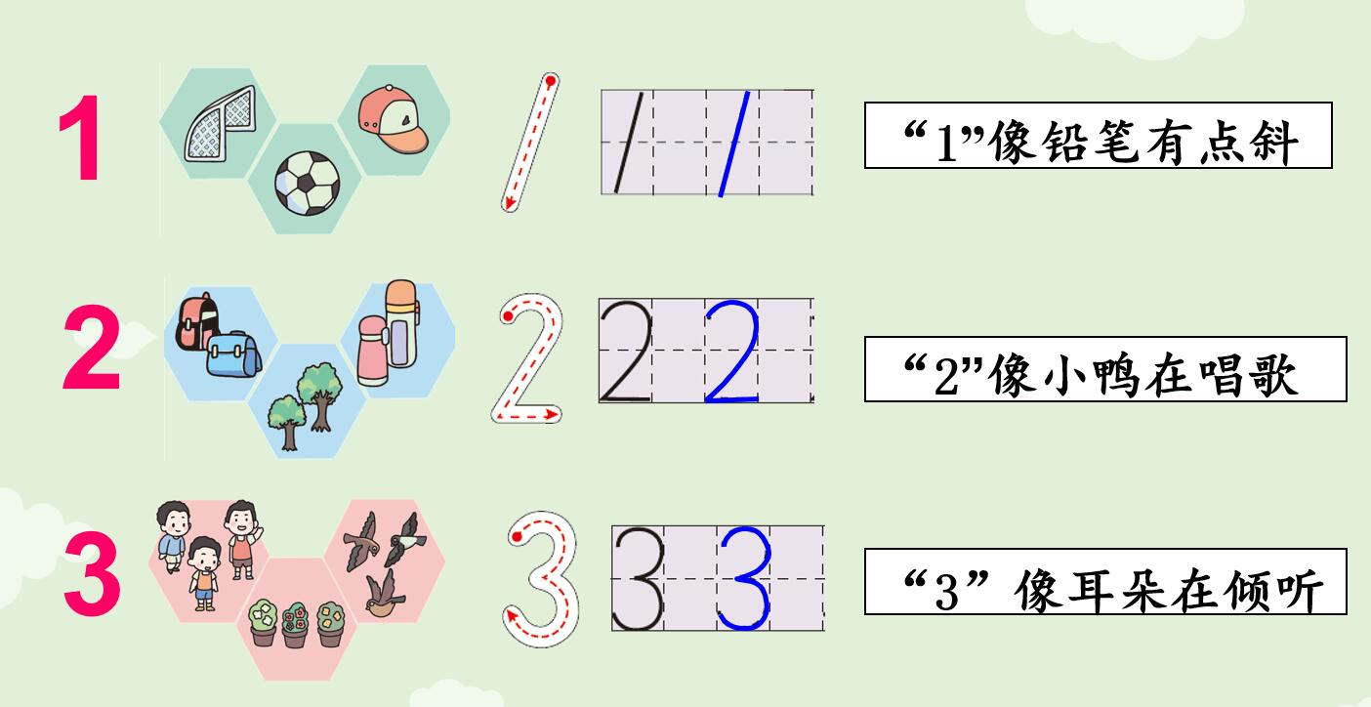
这节课你有什么收获？
1.认识了数1、2、3，会写数1、2、3。
2.知道了1添上1是2，2添上1是3。

